Slide 1
Kelemen Mikes -son hafta-
Mektup Çözümlemeleri

Slide 2
Mektup-devam
Osmanlıda Tanzimatla öne çıkıyor (Namık Kemal, Abdülhak Hamit Tarhan)
Dönemi yansıtır, kişisel toplumsal tarihi yansıtır (Yazana göre her türlü sanatsal, bilimsel perspektifi, dil özelliklerini vb)
Hitapla başlar
Edebi mektuplarda geniş kitlelerce okunması amacı.
Üslup mektup gibi

Slide 3
Mektup Örneklerinin İncelenmesi
Sisteme yüklendi!!!

Slide 4
Mektuplar dönemin Siyasi ortamı ve figürlerine ilişkin de bir hazine! Bizi bize anlatıyor
III. Ahmet (1703-1730 yılları arasında padişah)
Ayaklanma
Patrona Halil
Söylenti dili
I.Mahmut (1730-1754)
III.Osman (1754-57)
III. Mustafa (1757-1774)

Slide 5
Sadrettin Karatay Çevirisiyle

Slide 6
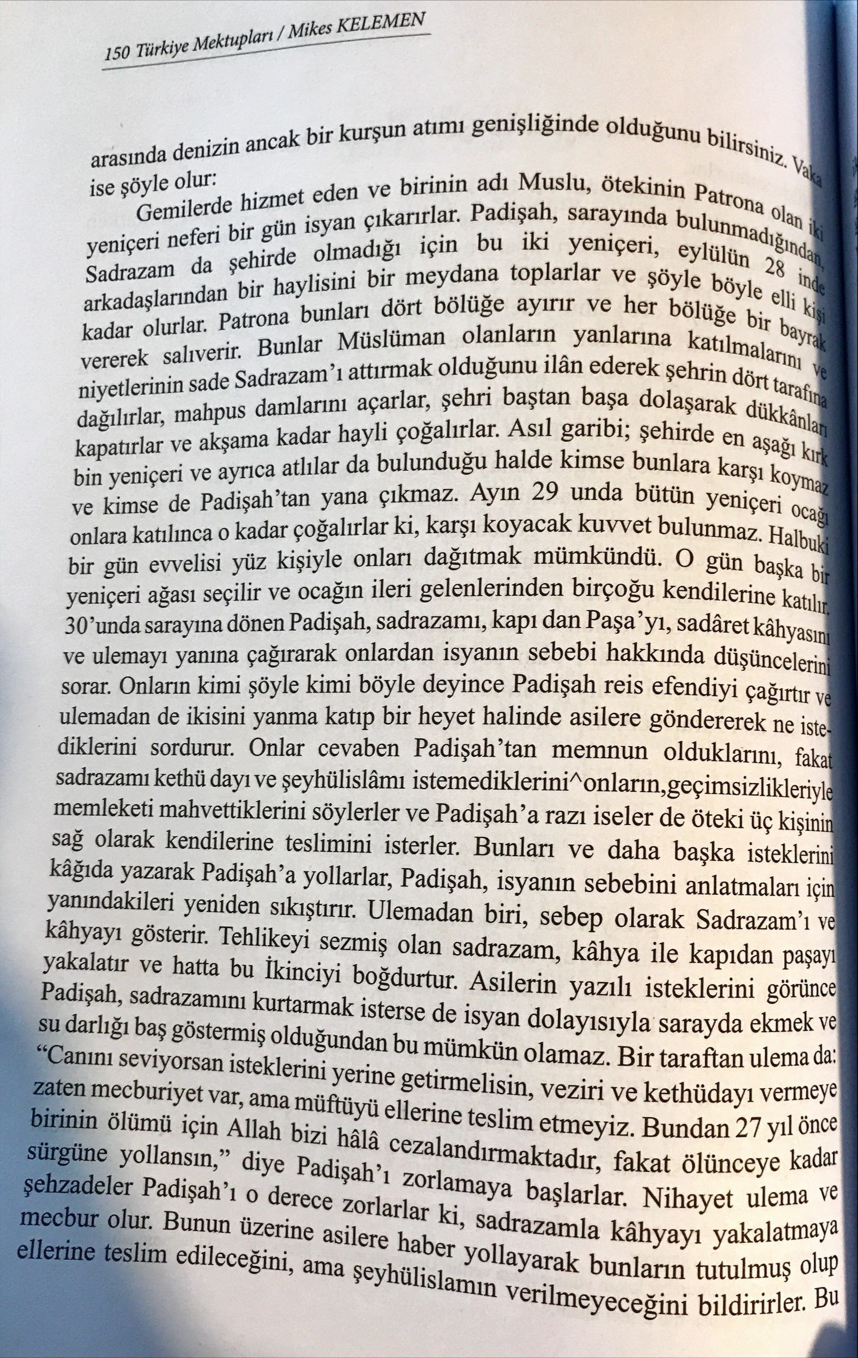
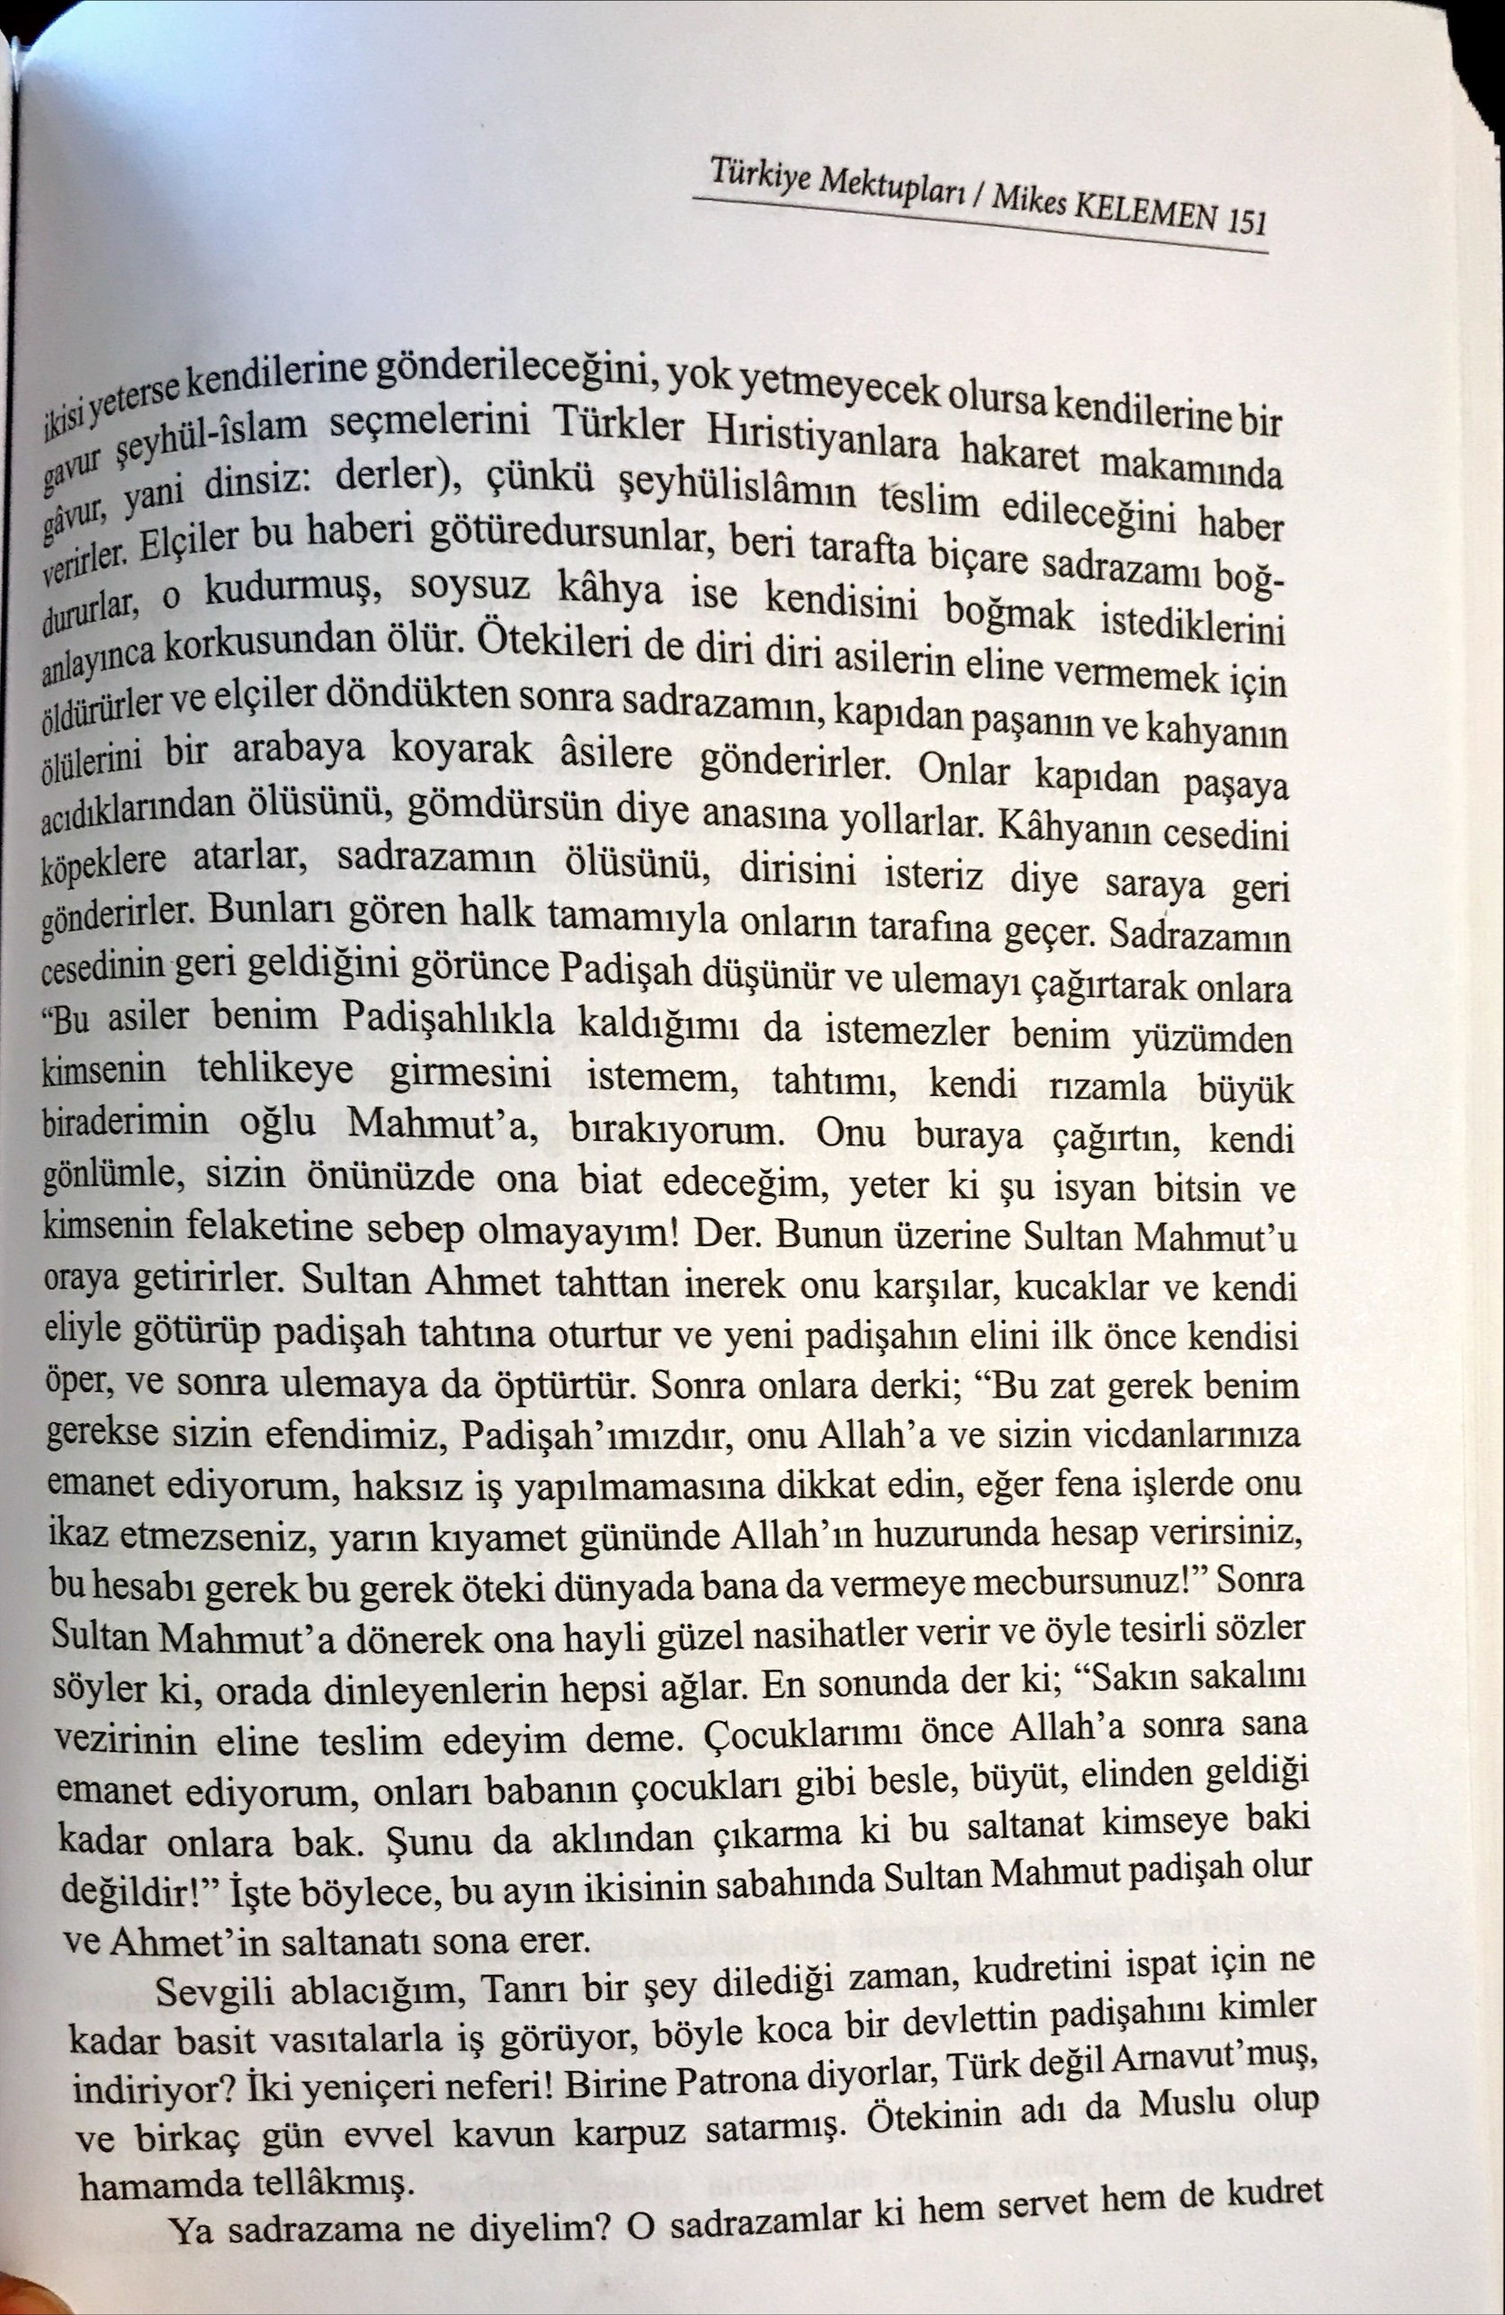
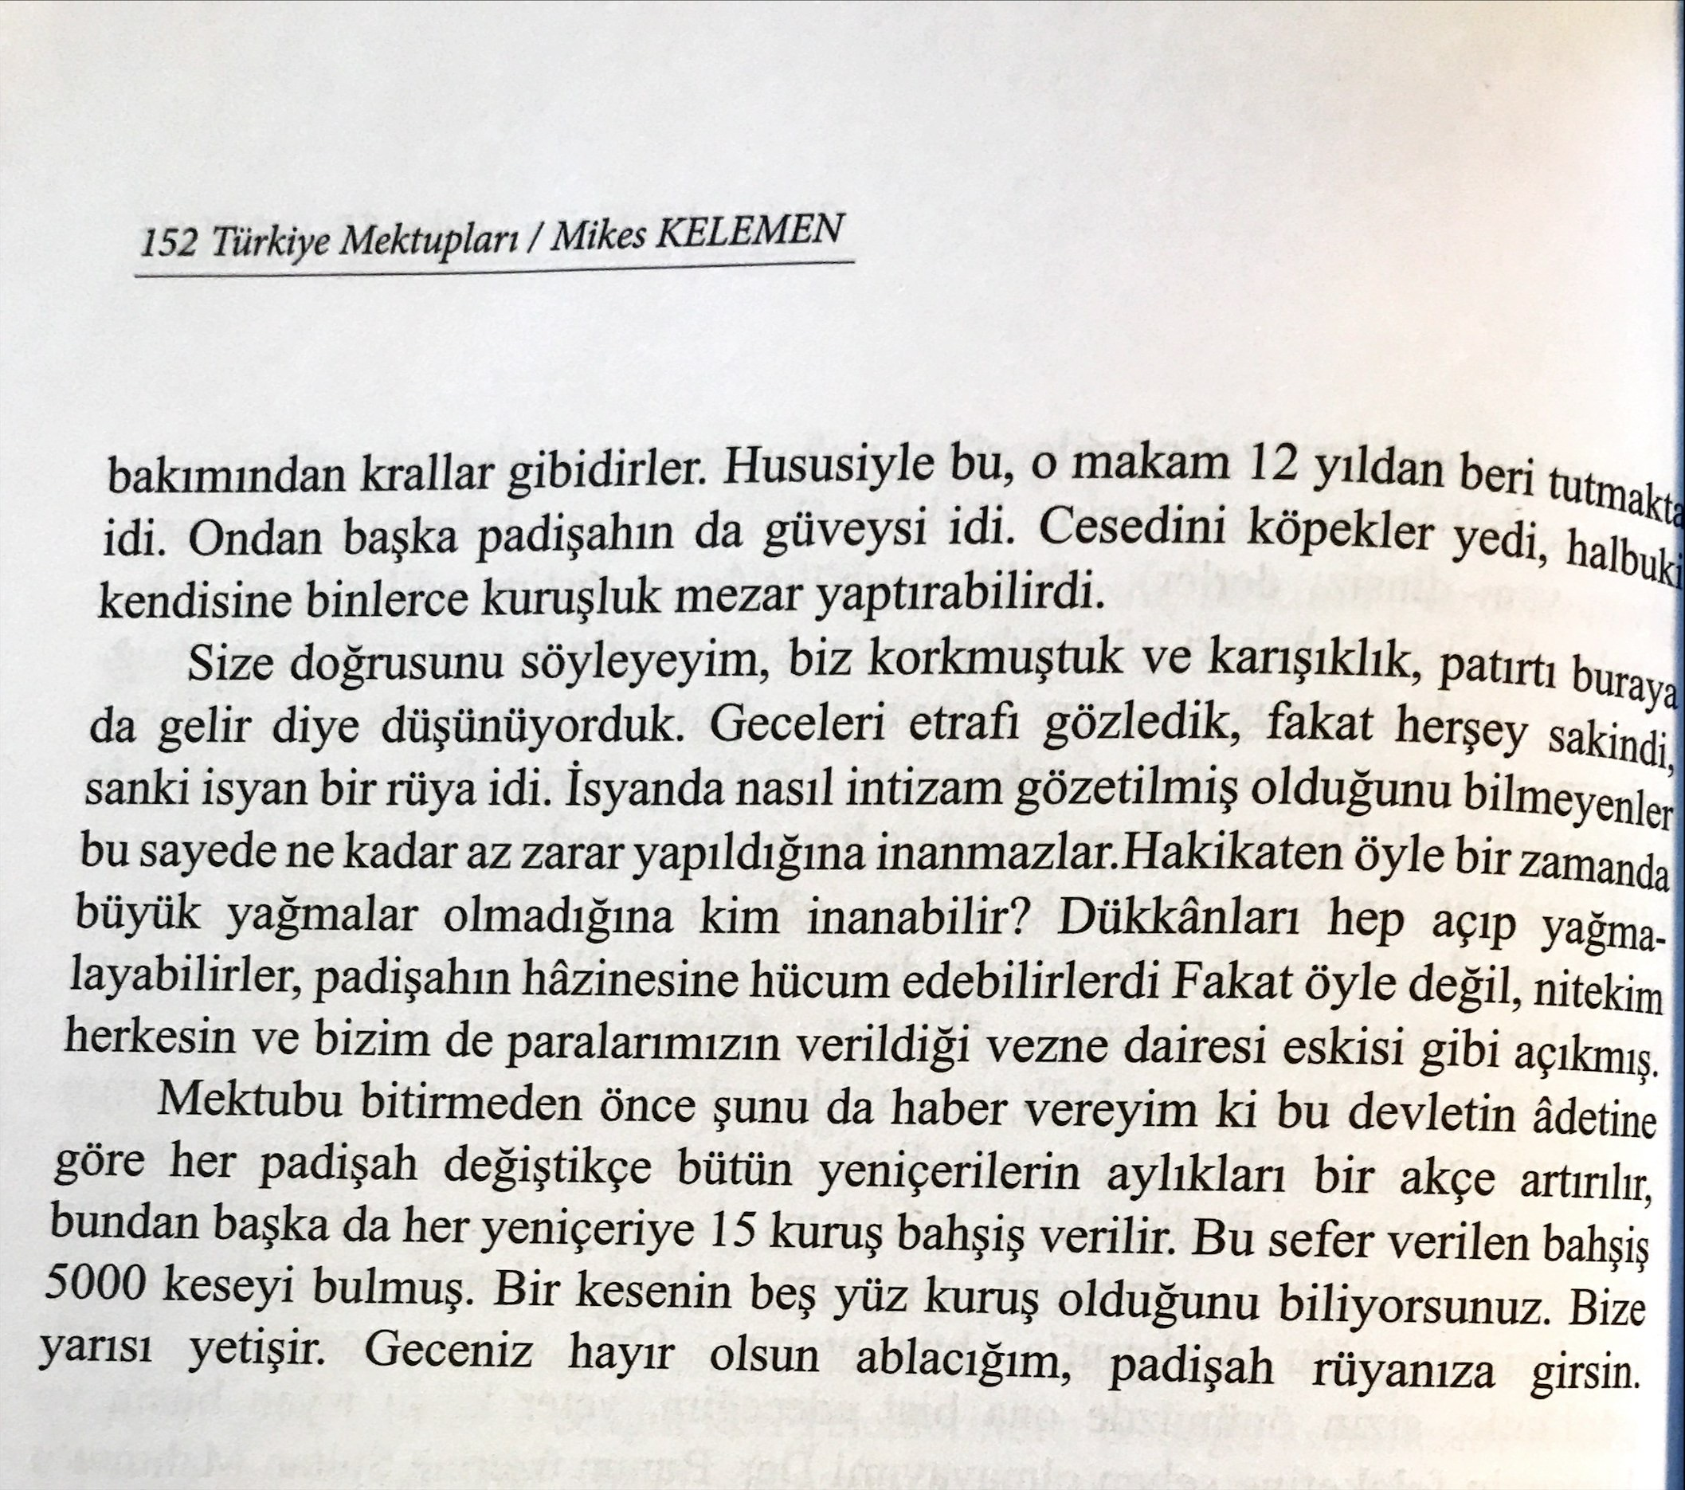

Slide 7
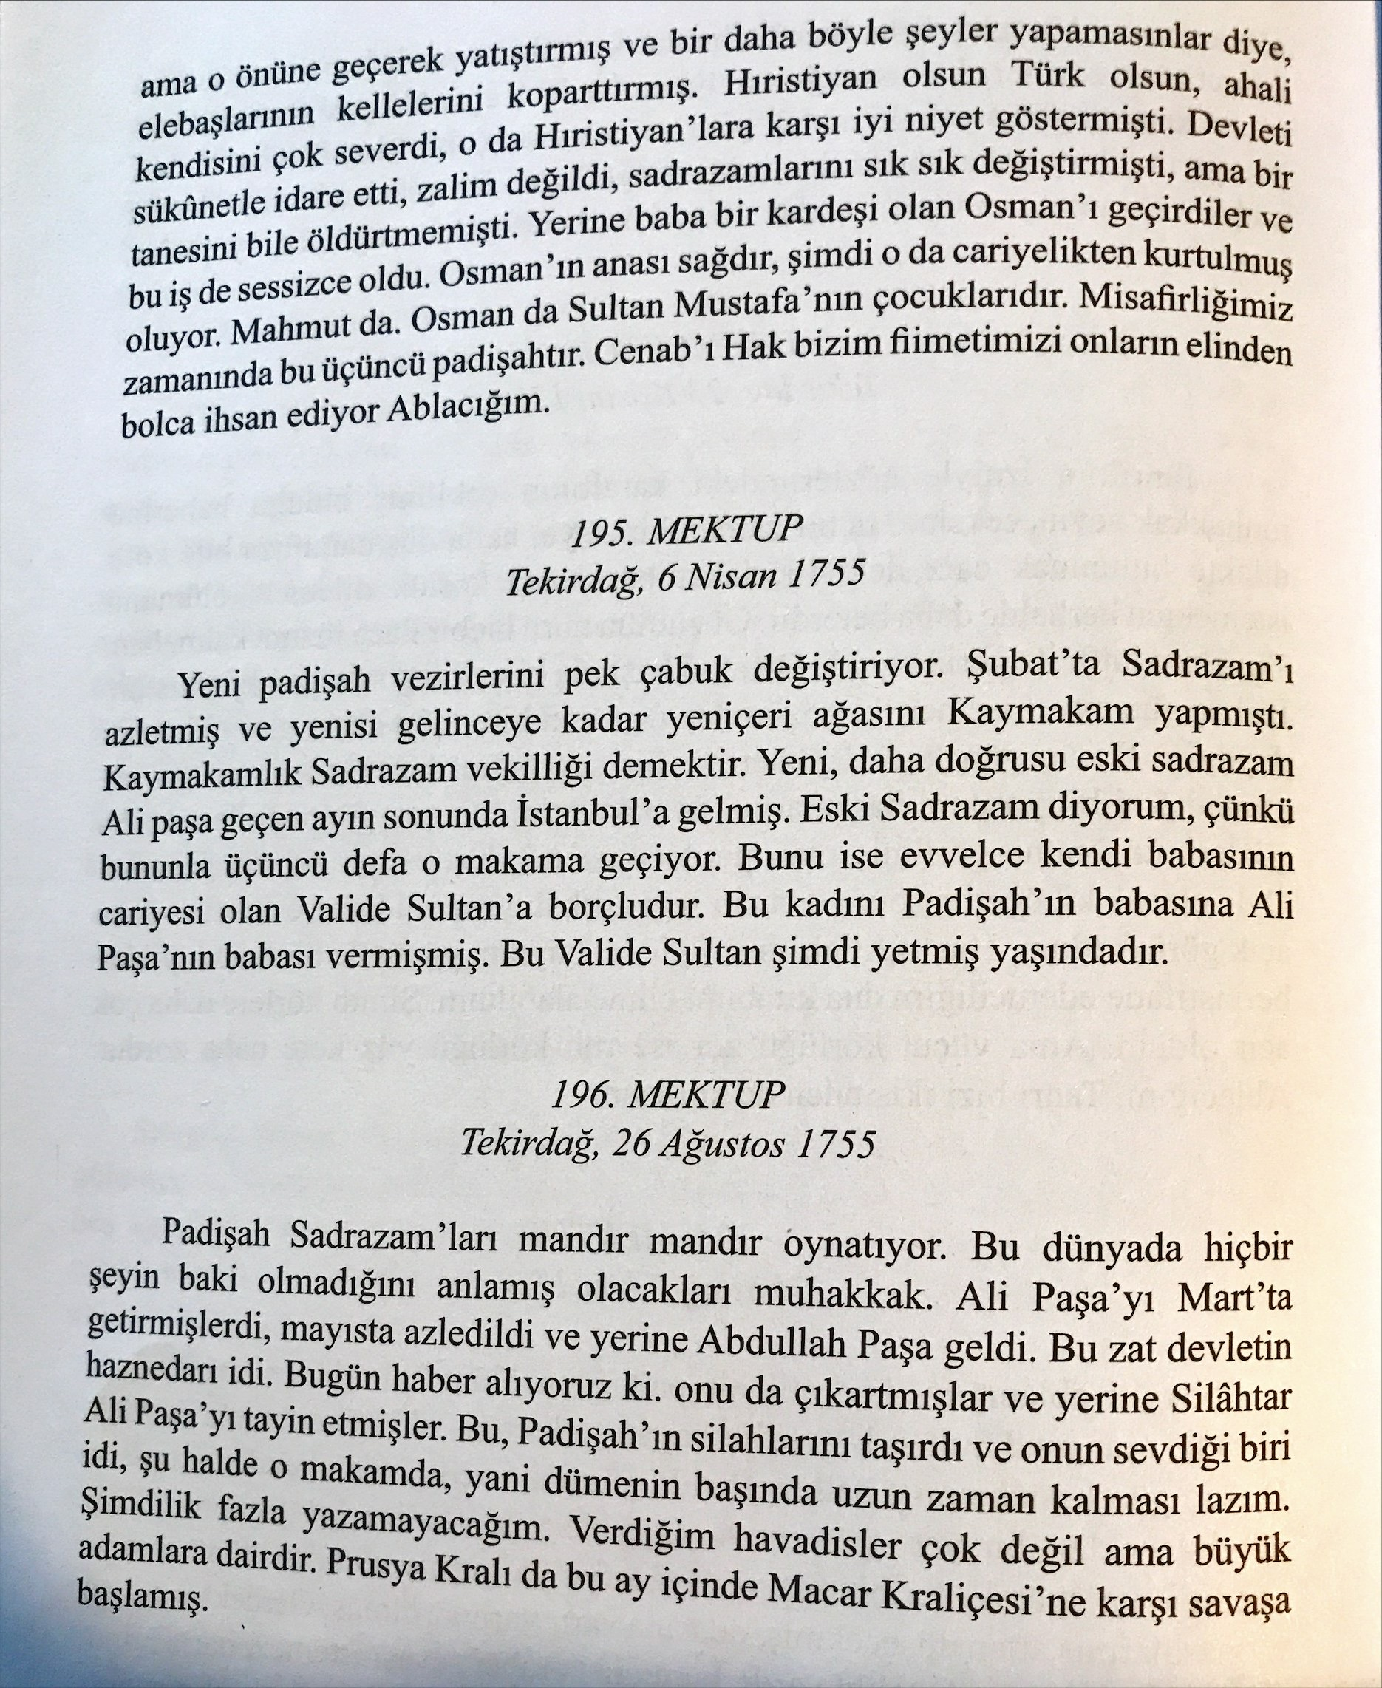

Slide 8
Final ödevi -1 Kelemen Mikes’e Teyzesinden bir cevap/mektup yazınız...
Mektubun nitelikleri:
kurmaca bir gerçeklik üretimi. O günlerin sizce önemli gündemlerini araştırıp aktarmalısınız mektupta anlatır gibi..
”Gerçeği yansıtan” o dönemin toplumsal atmosferi...
Belki edebi tartışmaları, yeme içme kültürü, ilişkiler... Sosyolojik, gündelik yaşam temsiline ilişkin betimlemeler
Maksimum 4 A4 sayfası
Dİl ve anlatım çok önemli. Cümle düşüklüklerine, dilbilgisi kurallarına, bağlaçların, soru eklerinin doğru biçimde ayrı yazımına, (de, da- -mi?) vb. Lütfen dikkat ediniz.
Mektup türünün temel özelliklerine bağlı kalınız.

